Slide 1
Mediálna komunikácia a vzdelávanie vojakov „Žiadna vojna nebola nikdy vyhratá dovtedy, kým nezvíťazila na mediálnom bojisku“
AKADÉMIA OZBROJENÝCH SÍL
gen. M. R. Štefánika v Liptovskom Mikuláši
Katedra manažmentu
maria.petrufova@aos.sk

Slide 2
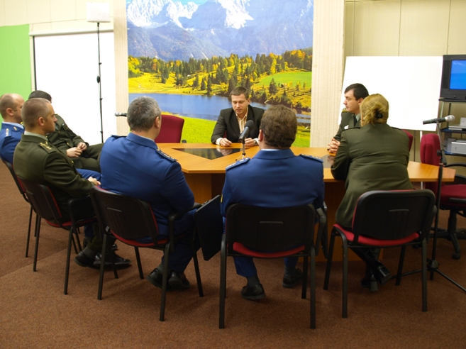
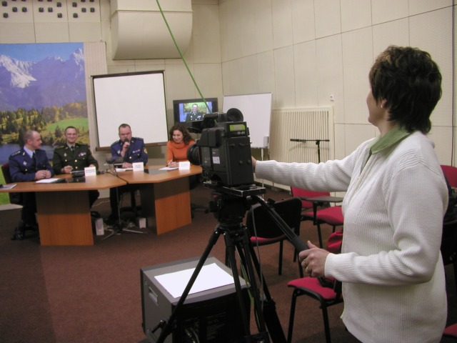
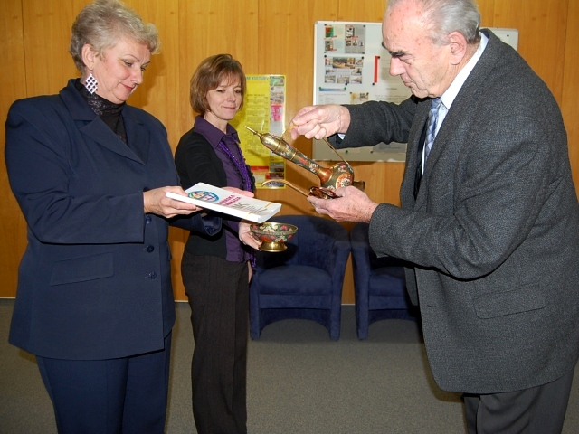
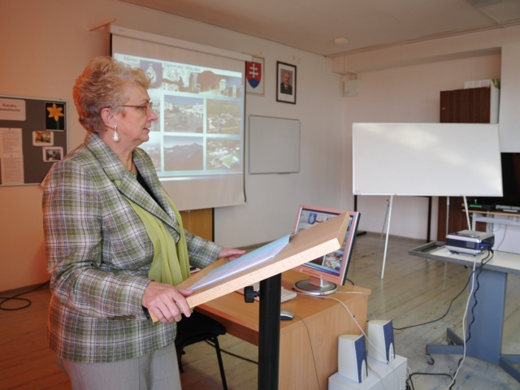

Slide 3
Štátne inštitúcie a OS SR
Štátne orgány vrátane OS musia byť čo najprofesionálnejšie a najkomplexnejšie pripravené aj na komunikáciu s médiami a verejnosťou.
V ére informačnej spoločnosti a čoraz intenzívnejšej informačnej vojny je táto úloha maximálne naliehavá.
Pripravenosť komunikovať s médiami a verejnosťou sa dotýka tak mierového života ako aj účastí v operáciách v zahraničí.
Rezort obrany a jeho ozbrojené sily musia vedieť prostredníctvom médií reagovať na hrozby nevojenských typov ohrozenia, ako je medzinárodný terorizmus, nekontrolovaná migrácia obyvateľstva, živelné pohromy, priemyselné havárie, ale aj rôzne propagandistické dezinformácie či politické spochybňovania.

Slide 4
Východiska systému vzdelávania v oblasti komunikačných zručností v OS SR
Komunikácia sa používa na označenie procesu vzájomného dorozumenie sa odovzdávania a prijímania informácií pomocou priameho alebo nepriameho kontaktu.
Komunikácia môže byť výmenou informácií medzi jednotlivcami a alebo malými skupinami (osobná komunikácia), ale aj veľkými skupinami ľudí, ktorá je využívaná tiež v rámci vojenských informačných operácií.
Nie kybernetická vojna v zmysle útokov na elektronické informačné siete, ani psychologické operácie, ale informácie, ktoré majú za cieľ získať si na našu stranu podporu verejnosti a jej spoluprácu. Ide o informačné operácie typu – vojnová propaganda „systematická aktivita zameraná na zmenu hodnôt a konania a to pôsobením predovšetkým na city a predsudky prostredníctvom symbolov, ako sú slová, gestá , slogany“.
OS SR majú vysokú mieru dôvery v očiach slovenskej verejnosti - až 78%.

Slide 5
Genéza vývoja vzdelávania v oblasti komunikácie
Po vzniku Armády SR v roku 1993, až na výnimky, veľká časť vyšších dôstojníkov mediálnu komunikáciu do veľkej miery podceňovala, alebo ignorovala.
Moc nespočíva ani tak v akcii, ako v komunikácií.
Manažéri, velitelia, hovorcovia, aby mohli efektívne komunikovať potrebujú využívať štyri nástroje poznávania sveta - zmysly, rozum, intuíciu a cit.
Zmyslami vnímame reč tela - neverbálnu komunikáciu.
Rozumom pochopíme obsah vyjadrenej myšlienky- rozum nám umožňuje aj vlastnú logickú argumentáciu.
Intuícia pomáha pochopiť konanie.
Cit je nevyhnutný na to, aby sme dokázali vcítiť sa do zmýšľania partnera.

Slide 6
Do roku 1989 bývala Československá ľudová armáda venovala vzdelávaniu v oblasti „propagandy“ mimoriadne veľkú a systematickú pozornosť.
Pravidelné školenia vojenských propagandistov a novinárov armádni žurnalisti často odchádzali na stáže do civilných médií.
Absolventi civilných katedier žurnalistiky počas ZVS slúžili vo vojenských redakciách.
Vrcholom bolo počas socializmu absolvovanie vojenskej novinárskej akadémie vo Ľvove - poslední absolventi boli v roku 1990.
Po roku 1993 sa vďaka niekoľkým jednotlivcom slovenského rezortu obrany začal vytvárať systém, ktorý v súčasnosti čaká sčasti na svoje modifikované znovuobnovenie (náčelník GŠ SR J. Tuchyňa 1914-1998, hovorca Tomáš Švec a hovorca rezortu obrany František Kašický).
Civilní novinári spolupracovali s predstaviteľmi rezortu obrany - Turčianske Teplice - všetci dostali základy fungovania armádneho života.

Slide 7
Po roku 2003 toto informačné vzdelávacie podujatie zaniklo.
Ani jedná firma si dnes nedovolí, aby jej predstavitelia neboli vyškolení v oblasti komunikácie s verejnosťou.
Samostatné vzdelávanie vojakov v mediálnych zručnostiach sa realizovalo potom viac epizodicky, ako systematicky.
Zahraničné skúsenosti využili D. Pančík, F. Kašický, M. Vanga a Š. Zemanovič - Public Affairs Qualification Course, Defence Information Scool, Maryland.
Tím kpt. Stanislava Balíka z Armády ČR – poltucet týždenných kurzov pre 6-8 vojakov.
Systémové riešenie sa začalo črtať až v roku 2004 keď Národná akadémia obrany v L. M. v rámci Centrá kariérneho rozvoja (A. Balay, M. Regula) akceptovali, že školenia v oblasti mediálnej komunikácie budú súčasťou kurzov.
Tento systémový prístup v rámci audiovizuálnej tvorby AOS v LM pokračuje do dnes, hoci v zredukovanej podobe. Bez prítomnosti profesionálneho novinára.

Slide 8
Neexistuje ucelený výskum z mediálnej oblasti (posledný bol v roku 1998) aj napriek tomu 92 účastníkov po skončení mediálnych modulov považuje za potrebné v rámci vojenskej a služobnej kariéry sa mediálne vzdelávať.
Od roku 2006 Národná akadémia obrany a od roku 2008 Akadémia ozbrojených síl organizovala niekoľko rokov týždenné špecializované odborné kurzy v oblasti mediálnej komunikácie určené pre dôstojníkov pre styk s verejnosťou. V uplynulých rokoch sa už nekonajú.
Severoatlantická aliancia pristupuje v doktrinálnej sféra ku komunikácii s verejnosťou a s médiami s mimoriadnou vážnosťou. AJP – 03B, 2012.
Aj doktrína OS SR venuje informovaniu verejnosti pozornosť a to v bode 5.016 - média – formulácie na úrovni konštatovania.
Smernice MO o komunikácií s verejnosťou z 3. júla 2008.
1. júl 2014 vznikla po prvý krát v histórii OS SR samostatná jednotka CIMIC - civilno-vojenská spolupráca a PSYOPS – psychologické operácie (nová jednotka má 80 vojakov a je vytvorená Koncepcia rozvoja spôsobilostí 2013.

Slide 9
AOS a mediálne vzdelávanie
Problematike rétoriky a manažérskej komunikácií sa venuje katedra manažmentu – doc. Petrufová „Kľúčové kompetencie manažérov“.
Predmet Rétorika sa začal prednášať v rámci „Andragogiky“ od roku 1996, neskôr Jazyková kultúra a rétorika veliteľa.
V AOS od 2013 sa začala učiť „Manažérska komunikácia“ v študijnom programe 3.3.15. Manažment v rozsahu 60 vyučovacích hodín. V dobiehajúcom bakalárskom programe MVO je vyčlenených 44 hodín
V súčasnom programe Bezpečnosť a obrana štátu je venovaná tejto problematike v predmete Manažment (10 hod.) a masmediálna komunikácia v externej forme štúdia v rozsahu cca 14 hod.
Kariérne kurzy majú zhruba 10-15 hodín na zvládnutie tejto problematiky, čo je žalostne málo...

Slide 10
A ako ďalej je len a len na nás ....

